Slide 1
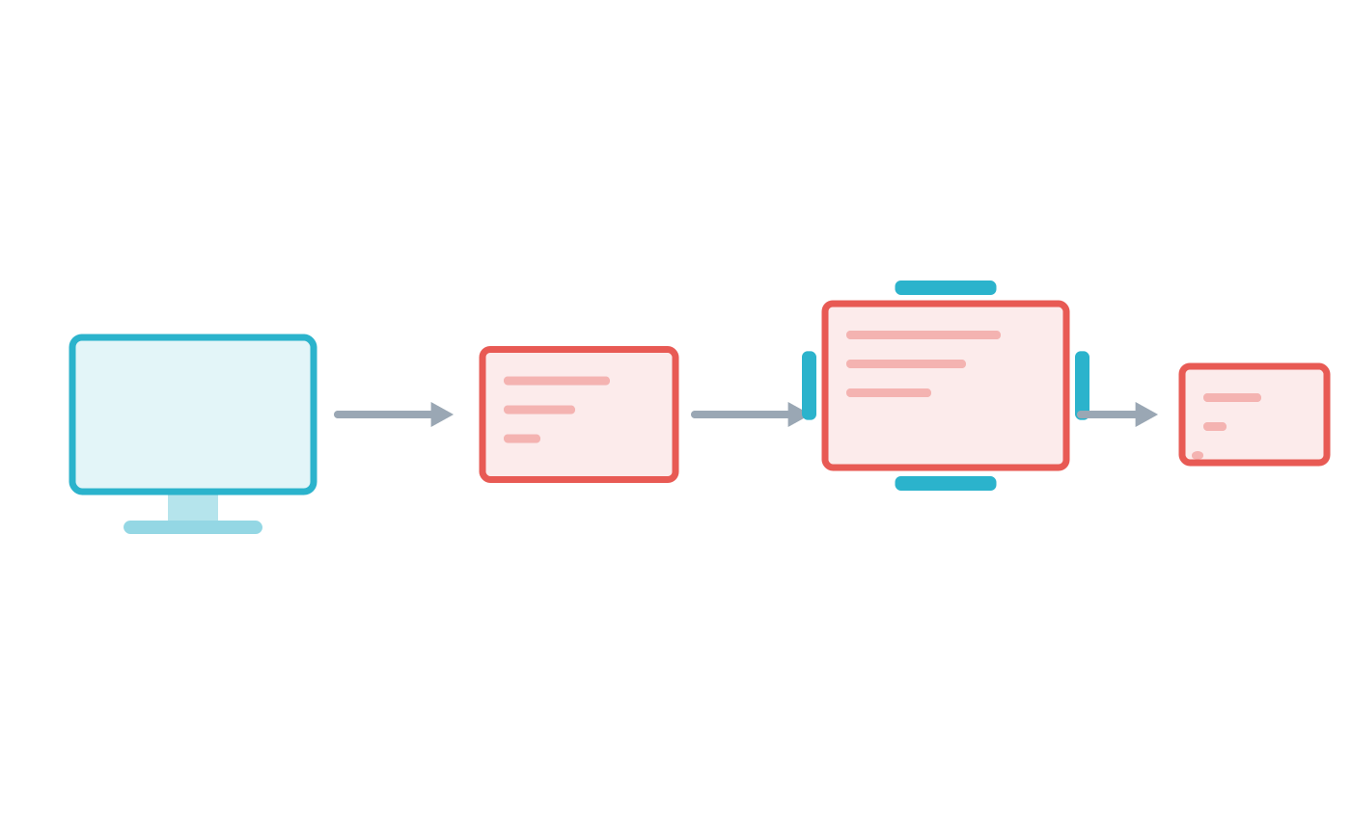
참가자용 안내
AR 창 배치 시스템
사용법
컴퓨터 화면의 창을 공중으로 꺼내어 원하는 자리에 놓는 실험입니다.
손동작 몇 가지만 익히면 됩니다.
1
Notes:
참가자에게 이 장을 보여주며 실험 개요를 설명한다.

Slide 2
전체 흐름
네 가지만 하면 됩니다. 순서는 자유입니다.
1
꺼내기
2
배치
3
크기 조절
4
연결
컴퓨터 창을 공중으로
원하는 자리에 놓기
보고 싶은 만큼 늘리기
관련 있는 창끼리 잇기
2
Notes:
한 기능씩 뒤에서 자세히 설명한다.

Slide 3
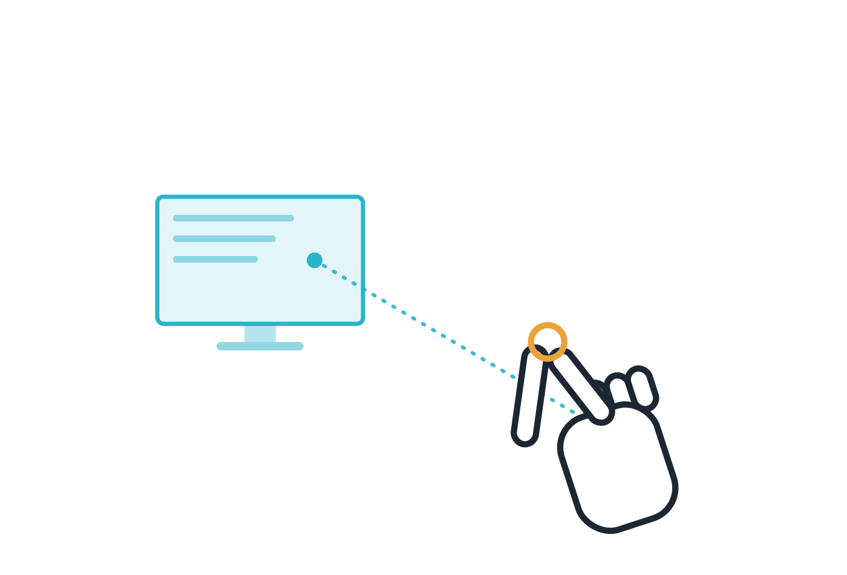
1
손으로 가리키기
모든 조작은 손끝에서 나오는 선으로 합니다.
1
손을 앞으로 들면 손끝에서 선이 나옵니다.
2
그 선이 닿는 곳이 지금 가리키는 곳입니다.
3
엄지와 검지를 붙이는 것을 ‘핀치’라고 합니다.
4
클릭도 드래그도 모두 이 핀치 하나로 합니다.
모든 조작은 헤드셋 카메라가 손을 봐야 됩니다. 손이 몸이나 다른 손에 가려지면 인식되지 않습니다.
!
3

Slide 4
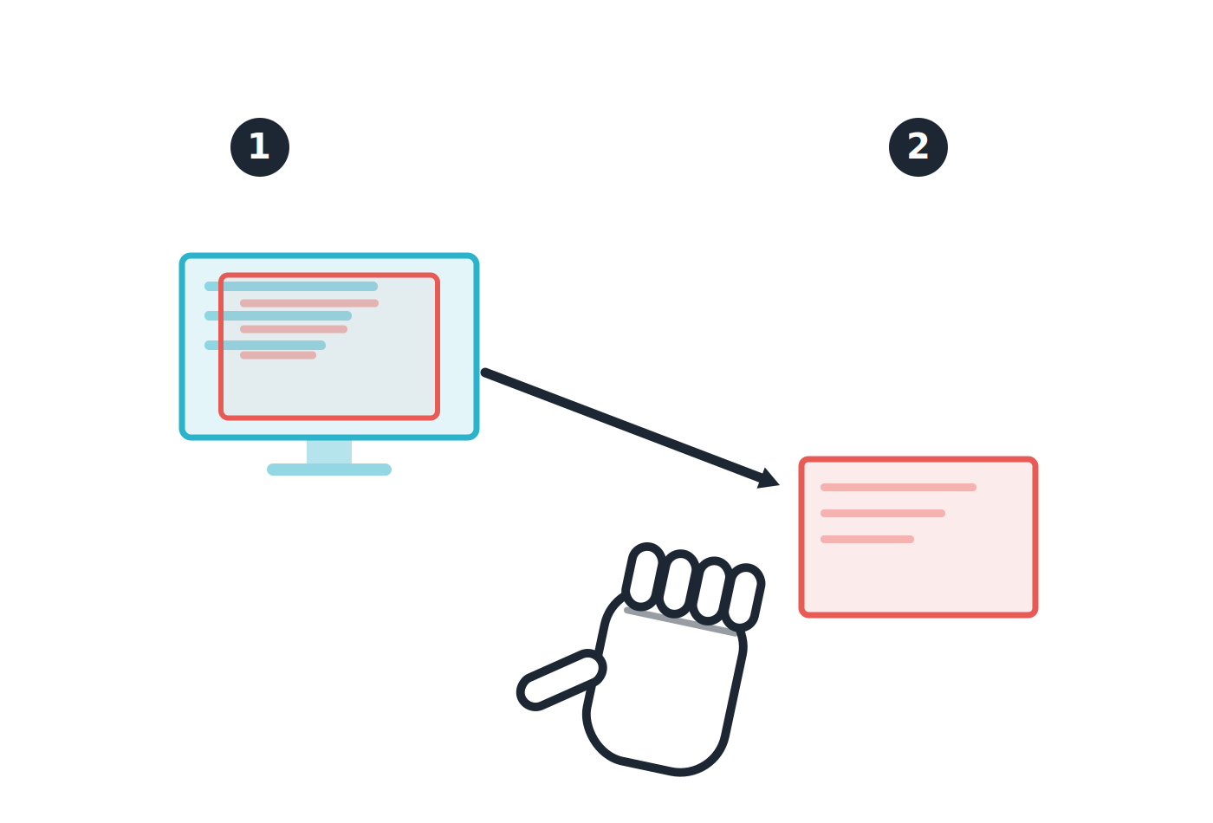
2
창 꺼내기
컴퓨터 화면의 창을 공중으로 가져옵니다.
1
컴퓨터 화면 위에서 원하는 창을 주먹으로 잡으세요.
2
잡은 채로 화면 바깥으로 천천히 빼세요.
3
잠깐 기다리면 창이 공중에 나타납니다.
바로 안 나와도 괜찮습니다. 화면 밖에서 0.5초쯤 기다리면 나옵니다.
!
4

Slide 5
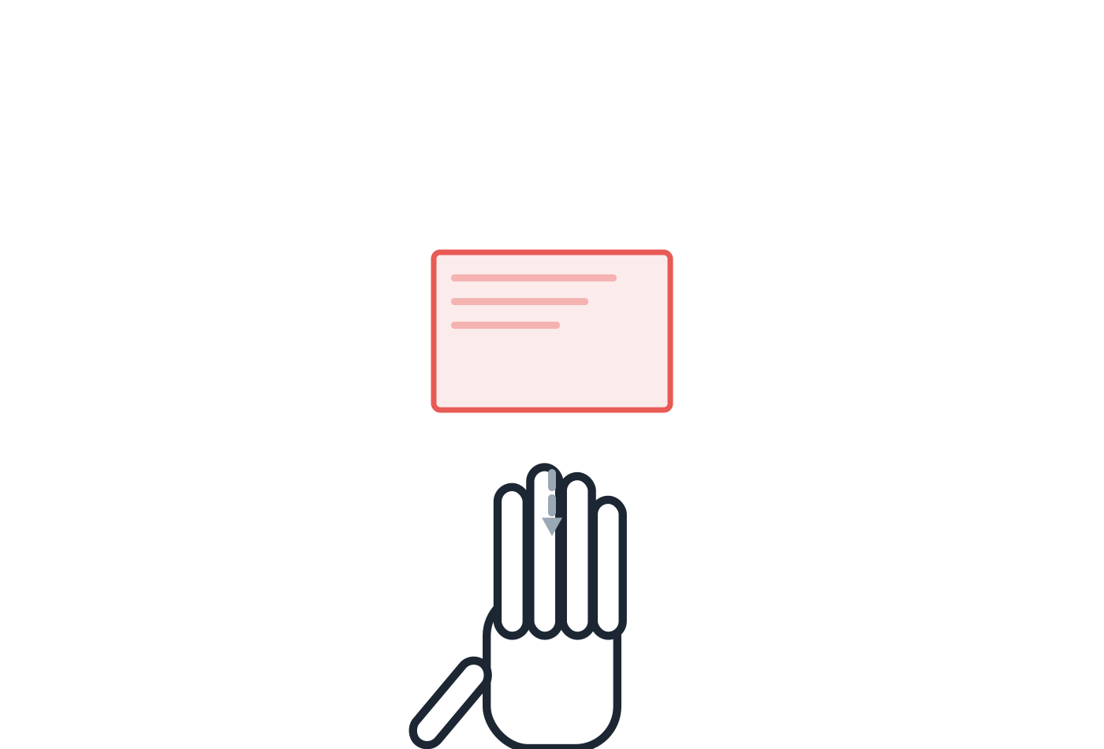
3
창 내려놓기
들고 있던 창을 그 자리에 둡니다.
1
창을 원하는 위치까지 들고 가세요.
2
주먹을 펴면 그 자리에 놓입니다.
손을 한 번에 활짝 펴면 창이 흔들립니다. 검지와 엄지를 먼저 펴면 제자리에 놓입니다.
!
5

Slide 6
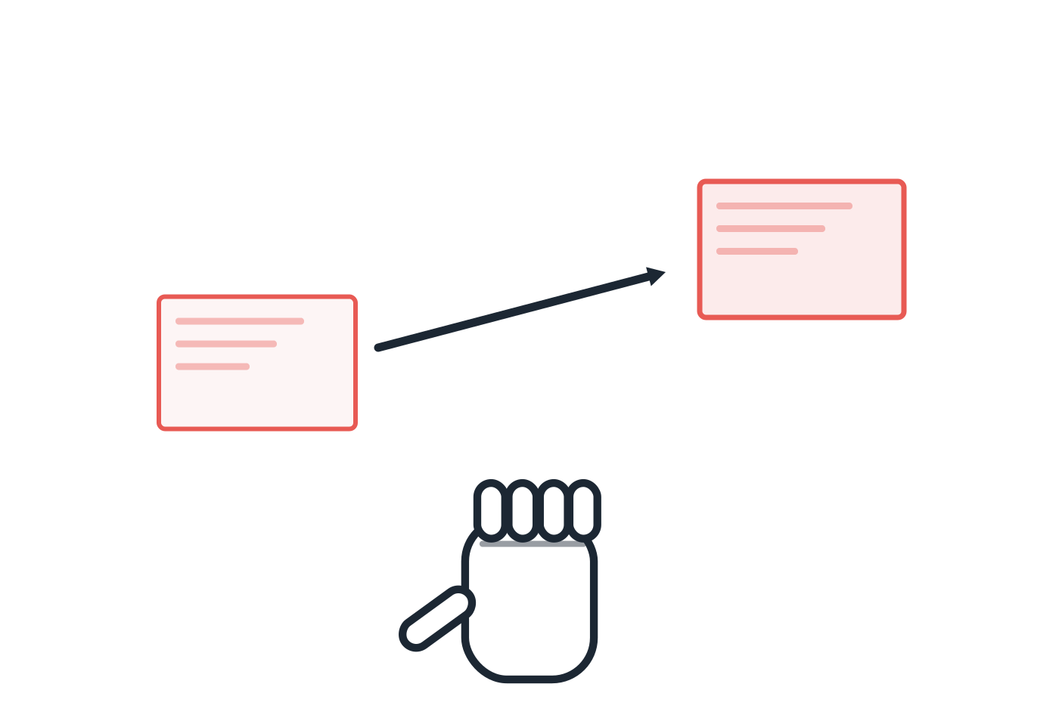
4
창 옮기기
이미 놓인 창의 자리를 바꿉니다.
1
공중에 있는 창을 주먹으로 잡으세요.
2
팔을 움직이면 창이 따라옵니다.
3
주먹을 펴면 새 자리에 놓입니다.
두 손으로 잡으면 창을 돌리거나 기울일 수도 있습니다.
!
6

Slide 7
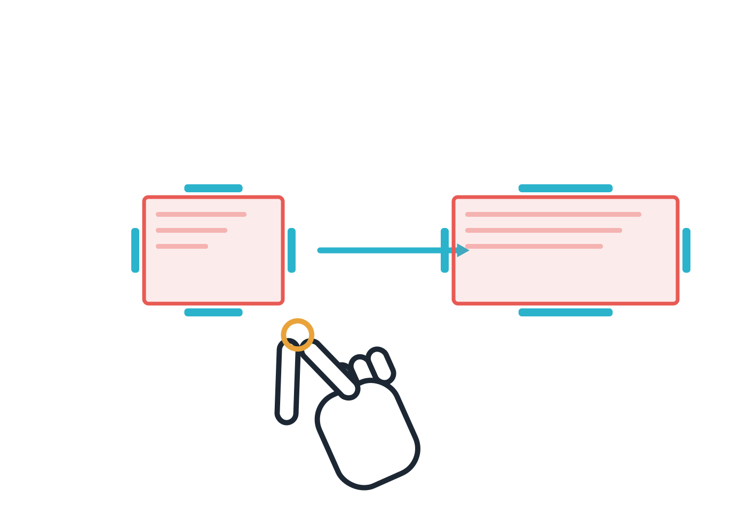
5
창 늘리기
창의 가장자리를 끌어 내용을 더 봅니다.
1
창의 위·아래·좌·우 가장자리에 하늘색 막대가 있습니다.
2
가까이 가면 나타납니다. 핀치해서 바깥으로 끄세요.
3
끈 방향으로만 늘어나서 창의 가로세로 비율이 바뀝니다.
글자가 커지는 게 아니라 안 보이던 내용이 더 보입니다. 문서의 아랫줄까지 나옵니다.
!
7

Slide 8
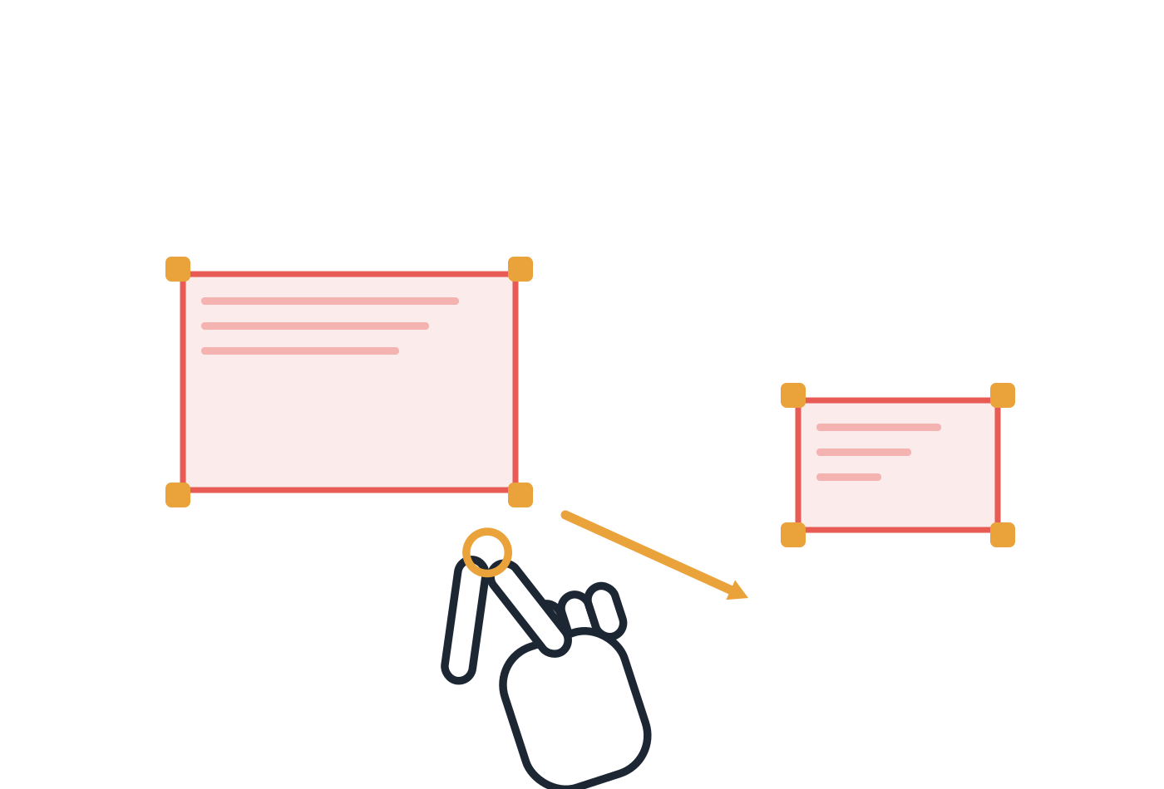
6
창 크기 바꾸기
창 전체를 크게 또는 작게 만듭니다.
1
네 꼭짓점의 주황색 네모를 핀치하세요.
2
안쪽으로 끌면 작아지고, 바깥으로 끌면 커집니다.
보이는 내용은 그대로이고 크기만 바뀝니다. 멀리 두고 싶을 때 크게 하세요.
!
8

Slide 9
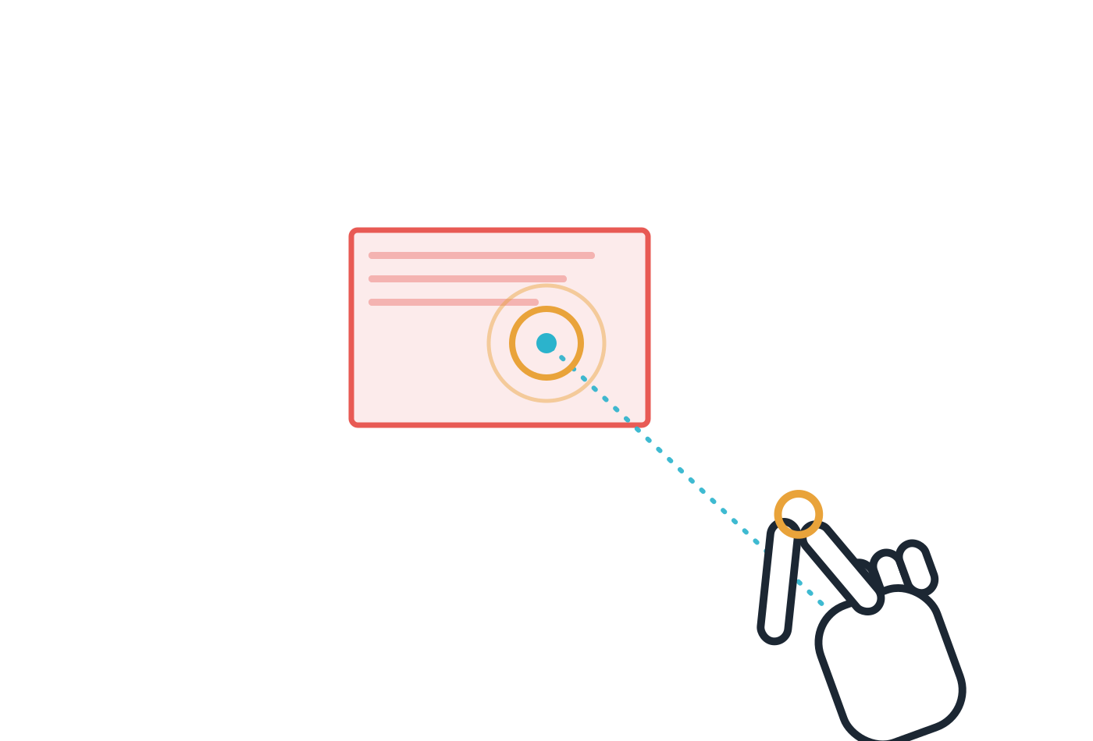
7
창 클릭하기
공중의 창을 실제로 조작합니다.
1
창에서 누르고 싶은 곳을 가리키세요.
2
그대로 핀치하면 클릭됩니다.
컴퓨터에서 마우스로 클릭한 것과 똑같이 동작합니다.
!
9

Slide 10
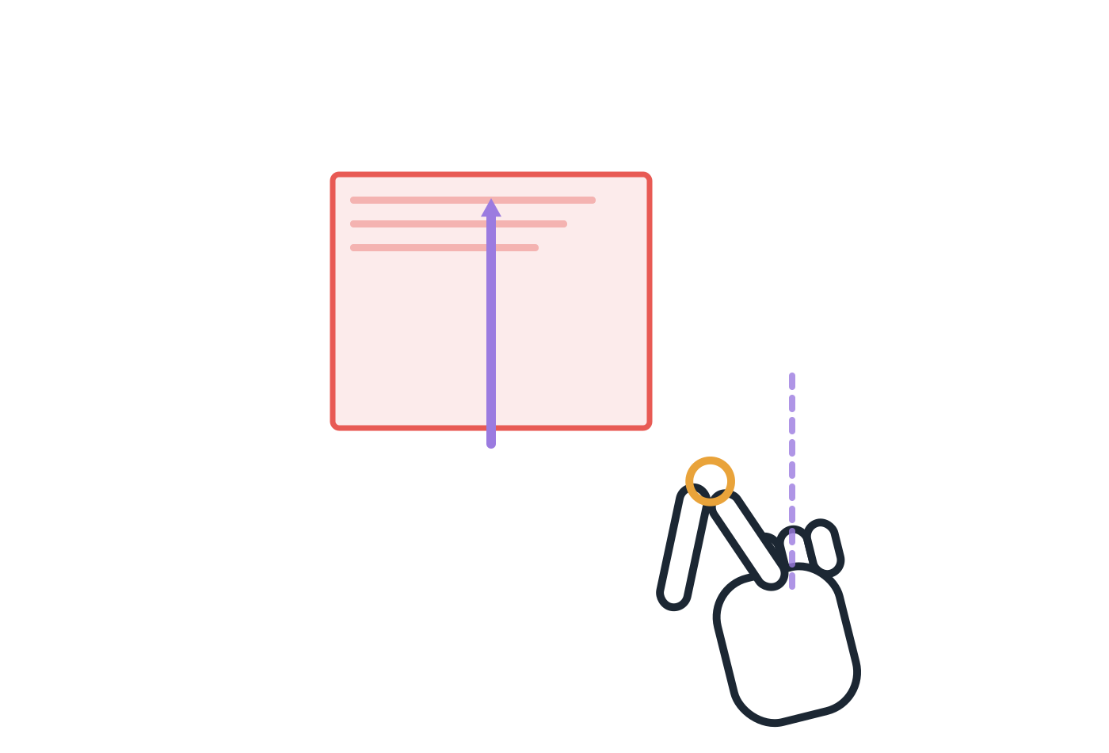
8
창 스크롤하기
긴 문서의 아래쪽을 봅니다.
1
창을 핀치한 채로 유지하세요.
2
손을 위아래로 움직이면 내용이 따라 움직입니다.
휴대폰 화면을 손으로 밀어 올리는 것과 같습니다.
!
10

Slide 11
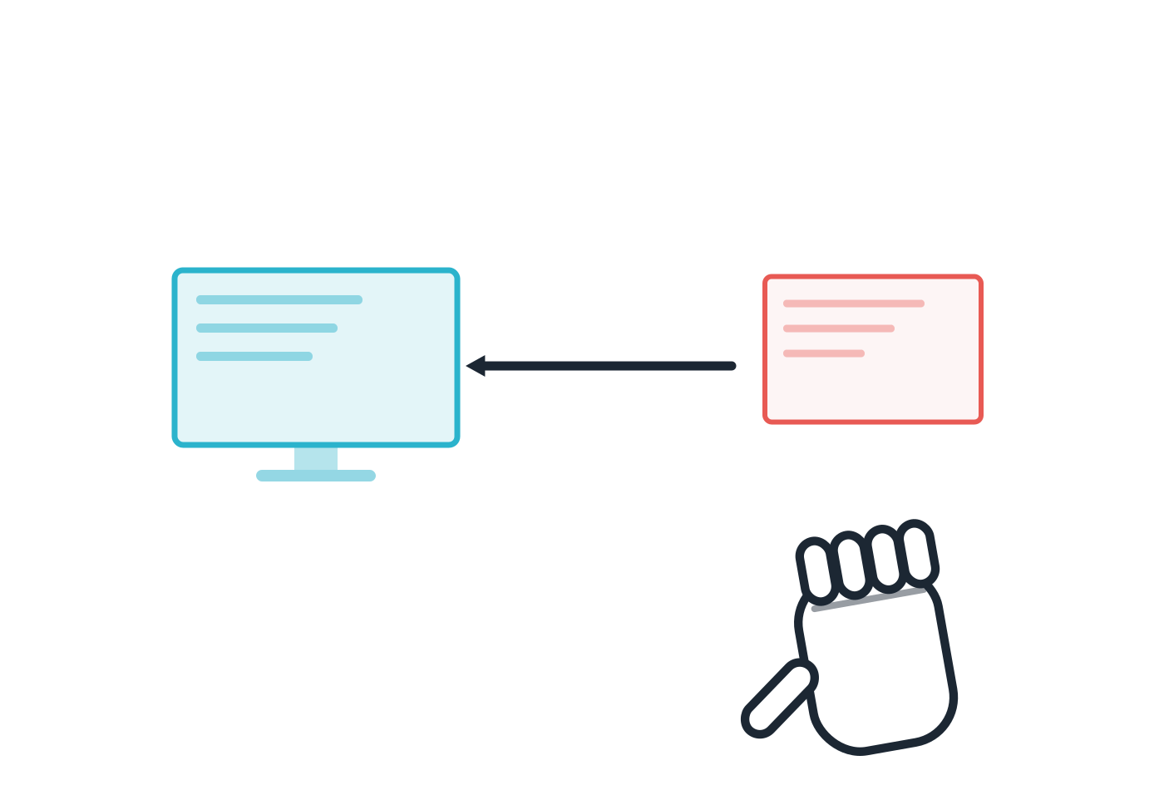
9
창 되돌리기
공중의 창을 컴퓨터로 돌려보냅니다.
1
돌려보낼 창을 주먹으로 잡으세요.
2
컴퓨터 화면 위에 겹치도록 가져가세요.
3
잠깐 대고 있으면 컴퓨터로 들어갑니다.
손을 떼지 않은 채로도 됩니다. 다시 빼면 또 나옵니다.
!
11

Slide 12
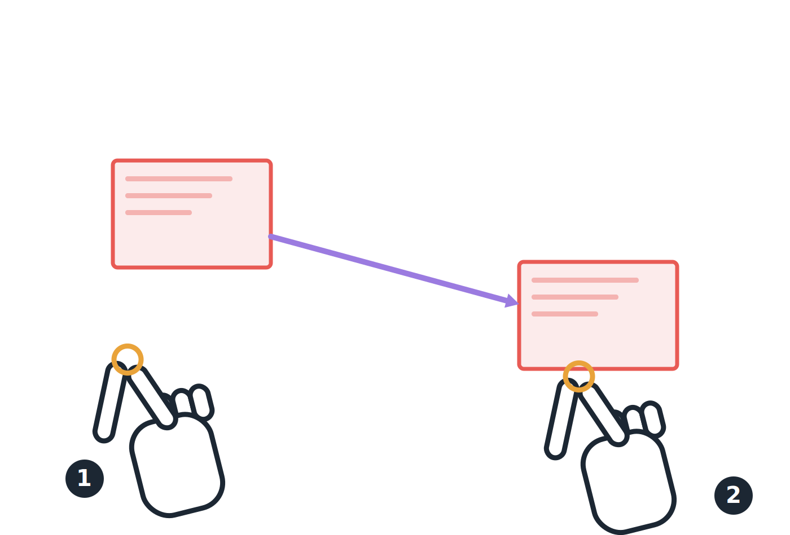
10
창끼리 선 잇기
관련 있는 창 두 개를 화살표로 연결합니다.
1
한 손으로 첫 번째 창을 핀치한 채로 두세요.
2
다른 손으로 두 번째 창을 핀치하세요.
3
첫 번째 창에서 두 번째 창으로 화살표가 생깁니다.
반대 순서로 다시 하면 화살표 방향이 바뀝니다.
!
12

Slide 13
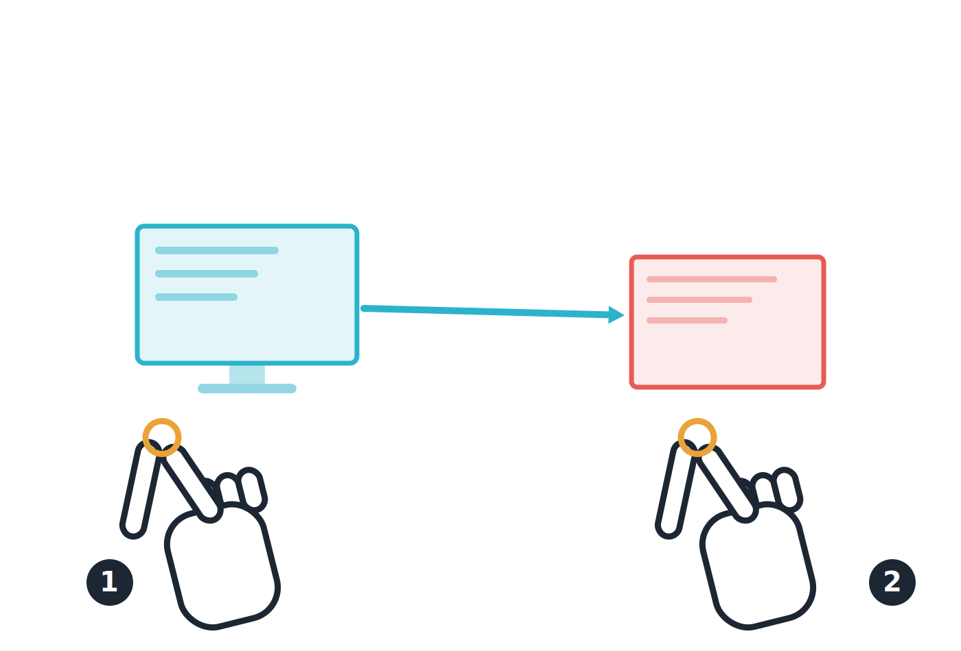
11
컴퓨터와 선 잇기
창이 어디서 나왔는지 표시합니다.
1
한 손으로 컴퓨터 화면을 핀치한 채로 두세요.
2
다른 손으로 공중의 창을 핀치하세요.
3
컴퓨터에서 창으로 화살표가 생깁니다.
조작 방법은 창끼리 잇는 것과 같습니다. 순서만 바꾸면 됩니다.
!
13

Slide 14
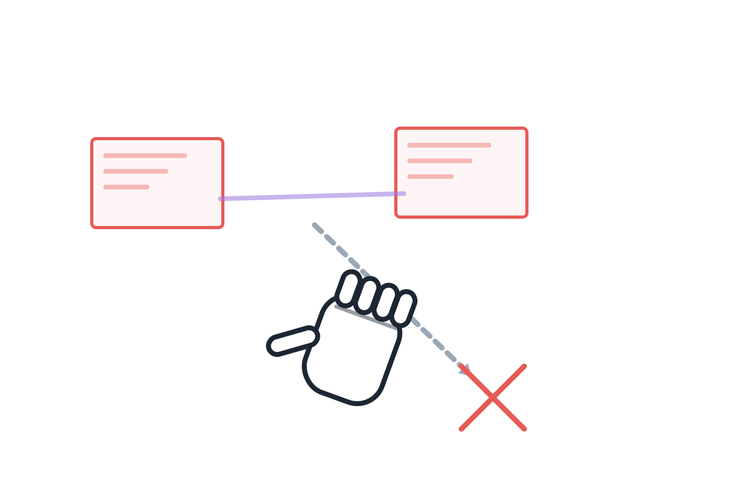
12
선 지우기
잘못 이었거나 필요 없어진 선을 없앱니다.
1
선 가운데의 작은 사각형을 주먹으로 잡으세요.
2
멀리 치우듯 손을 옮기면 선이 사라집니다.
창은 그대로 남고 선만 없어집니다.
!
14

Slide 15

13
손 조작 잠그기
잠깐 쉬거나 실수를 막고 싶을 때 씁니다.
1
두 손을 짝 마주치세요.
2
손 조작이 잠깁니다. 창이 움직이지 않습니다.
3
한 번 더 치면 다시 켜집니다.
손을 편 채로 확실히 부딪혀야 합니다. 가까이 대기만 하면 안 됩니다.
!
15

Slide 16
잘 안 될 때
1
손이 인식되지 않아요
헤드셋 카메라가 손을 봐야 합니다. 몸이나 다른 손에 가려지지 않게 앞으로 드세요.
정답은 없습니다
2
창이 안 꺼내져요
편한 대로 창을 놓으시면 됩니다.
어떻게 놓으셨는지를 보는 실험이라
잘하고 못하고가 없습니다.
화면 밖으로 뺀 뒤 0.5초쯤 기다려 주세요.
3
실수로 뭔가 바뀌었어요
괜찮습니다. 되돌릴 필요 없이 그대로 진행하세요.
4
그 밖에 무엇이든
연구자에게 편하게 말씀해 주세요.
16

